Slide 1
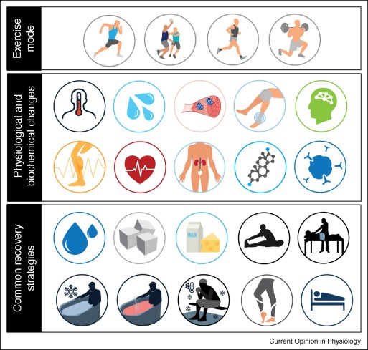
Formy regenerace

Slide 2
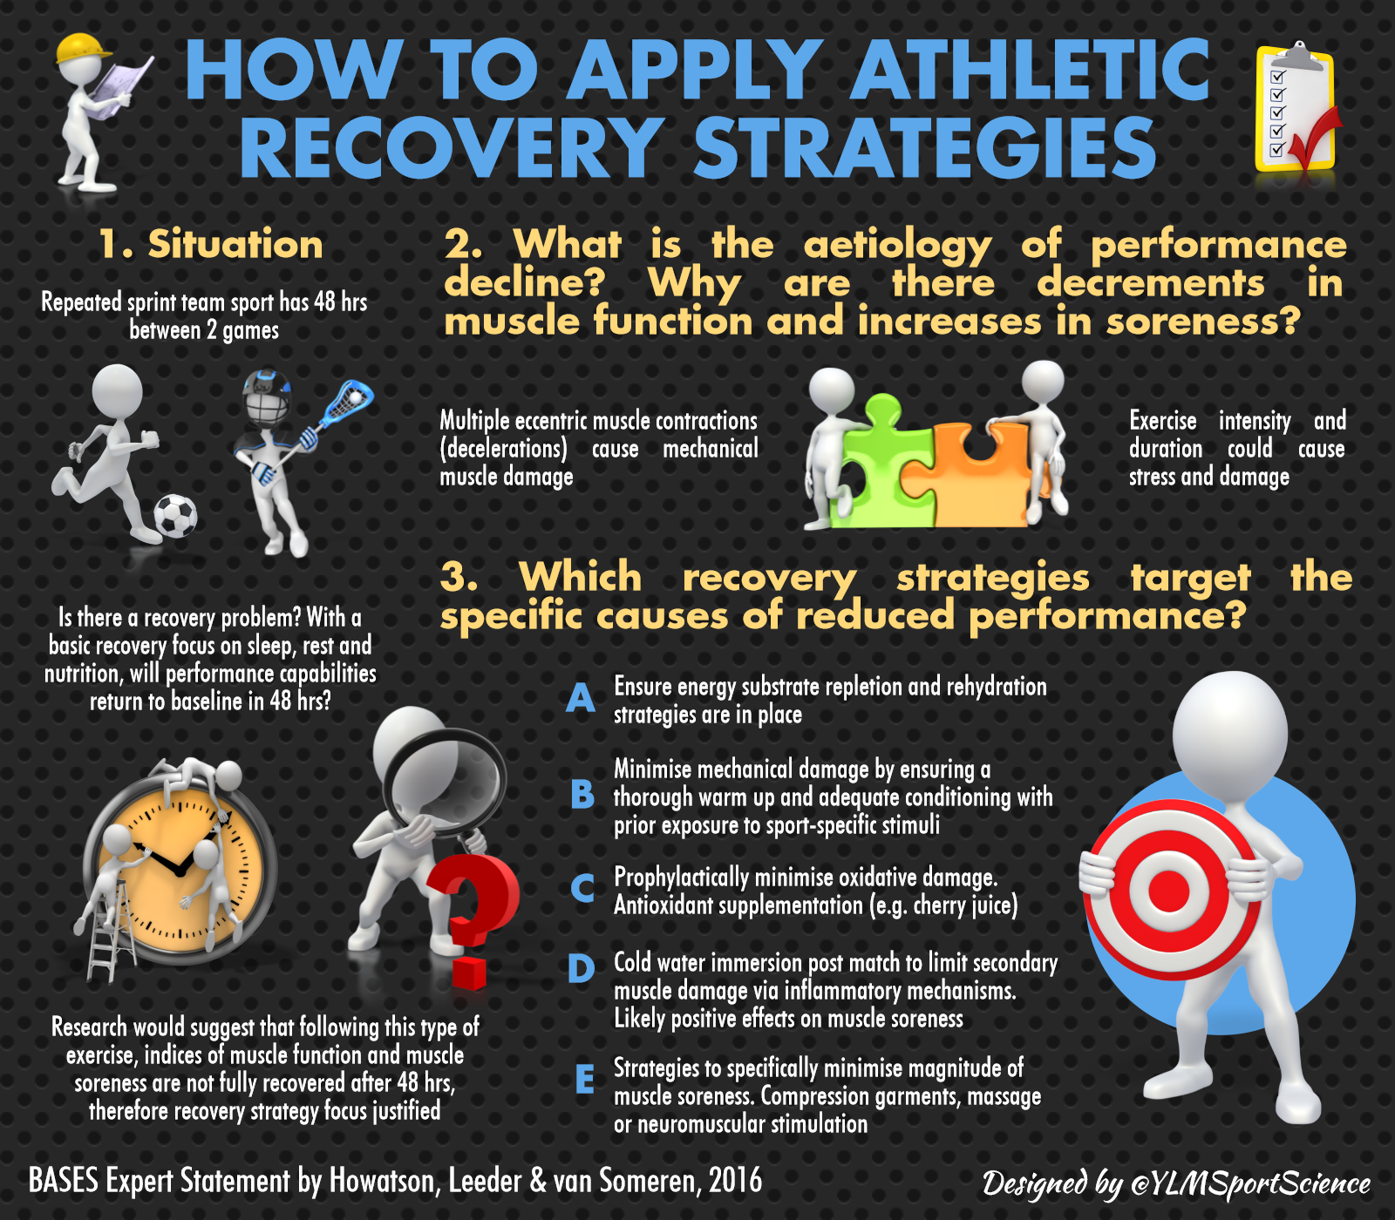

Slide 3
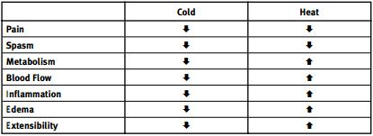
Rozdíl působení tepla a chladu

Slide 4
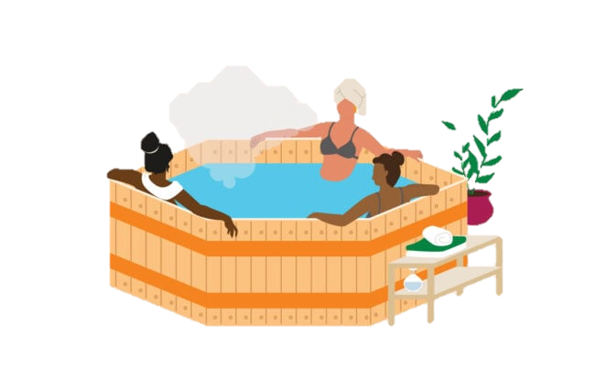
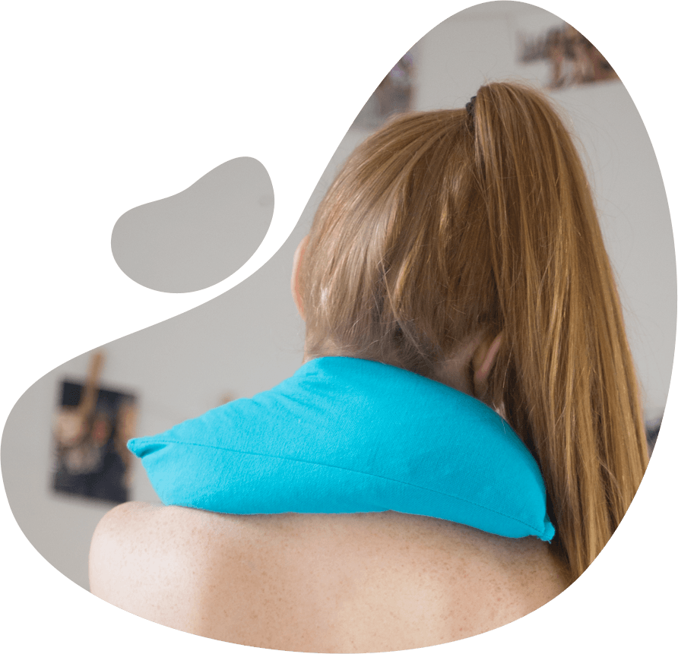
Suché vs Vlhké teplo
Suché teplo (například elektrické vyhřívací polštářky, sauny)
Odvádí vlhkost z těla a může zanechat kůži dehydratovanou
Vlhké teplo (horké koupele, zábaly)
je účinnější než suché teplo při prohřívání hlubších tkání
proniká při stejné teplotě více než suché
má dodatečnou schopnost rychle měnit teplotu tkáně
Pomáhá při bolesti, ztuhlosti, sekundárních svalových křečí

Slide 5
Využití ve sportu
Vlhké teplo 1 den po cvičení může omezit strukturální poškození svalů
Hojí tkáně poškozené DOMS
Vlhké teplo mělo větší účinek na obnovu síly bezprostředně po cvičení než suché teplo

Slide 6
Hydroterapie
Ponor v termoneutrální vodě (>20 °C až <36 °C)
Ponor v horké vodě (36 °C)
Ponor ve studené vodě (15 °C)
Kontrastní ponor

Slide 7
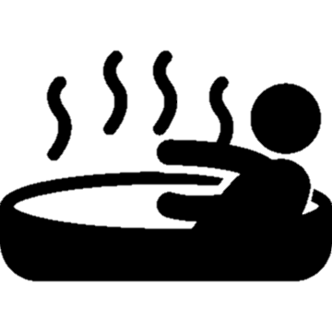
Horká koupel ≥36°C
Doba ponoření se pohybuje od 10-24 min
20 min horké vířivé koupele (37 °C) prováděné denně po dobu 3 dnů elitními atlety vedla ke zlepšení výkonu ve skoku
Naopak imerze po cvičení (38 °C) po dobu 14 min neměla významný efekt na schopnost sprintu na kole
Povrchová aplikace tepla způsobuje zánětlivou reakci a otok, což může prodloužit délku zotavení
Ponoření velké části těla do horké vody může způsobit potenciálně nebezpečnou zátěž pro kardiovaskulární systém hypotenzi, nadměrnou tachykardii a dokonce i smrt.

Slide 8
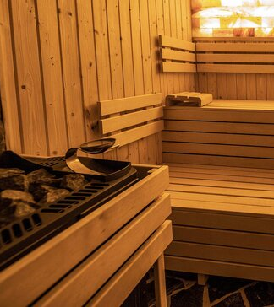
Saunování
Jaké druhy saun znáte?

Slide 9
Druhy saun
Finská sauna
Sauna s parním rázem (vlhkost 20-30 %, pravidelně se lije voda na rozpálené kameny)
Parní sauna (30-60 °C, relativní vlhkost 30-100 %)
Aroma sauna (Do 75 °C, využití vonných esencí)
Solná sauna (40-70 °C, vlhkost 30-60 %, využívá solné kvádry)
Infrasauna
Bio sauna (40-60 °C, vlhkost 30-60 %)
Kombinovaná sauna a jiné…

Slide 10
Fyziologický efekt saunování
Kardiovaskulární systém bojuje s tepelným stresem rozšířením kožních cév a zvýšenou aktivitou průtoku krve, srdeční frekvence a pocení
Srdeční frekvence se zrychluje až na dvojnásobek klidové frekvence i více
Zátěž srdce a kardiovaskulárního systému záleží na teplotě, vlhkosti, délce pobytu v horku
Pocení v sauně vede k úbytku hmotnosti přibližně 0,5-1 kg
Sympatický nervový systém a hormonální osa hypotalamus-hypofýza-nadledviny jsou aktivovány za účelem udržení tepelné rovnováhy -> celkový účinek hormonálních změn se projevuje sníženým vnímáním bolesti, zlepšení nálady a bdělosti

Slide 11
Infrasauna
Teplota 40-60 °C, komfortnější a více relaxační
Infračervené teplo proniká hlouběji oproti suchému teplu
  IR-A (krátké vlny), které pronikají hluboko do těla, mají největší léčivé účinky
  IR-B (střední vlny), pronikají jen mělce do podkoží, ale stále mají léčivé účinky
  IC-C (dlouhé vlny), ohřívají jen povrch kůže, jde o obyčejné ohřívání
Dobré pro zotavení neuromuskulárního systému po maximálním vytrvalostním výkonu
Používá se ke zlepšení srdeční a cévní funkce
Snižuje oxidační stres
Možná aplikace: 20-30 min, 3x týdně

Slide 12
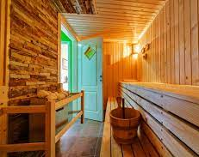
Finská sauna
Teplota od 75 do 110 °C
Vlhkost vzduchu 8-15 %
Neměli bychom být déle než 15 min, optimální poloha leh
Intenzivní pocení a ztráta tekutin
Povzbuzení látkové výměny
Střídání fáze ohřátí a ochlazení cca 3x

Slide 14
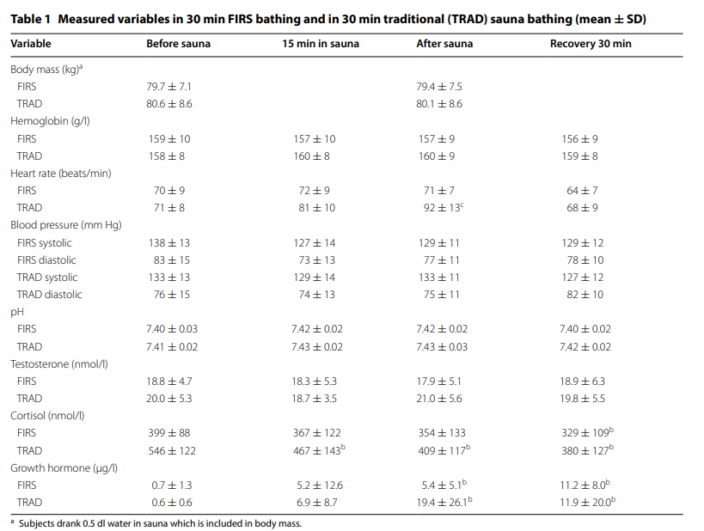
Tradiční vs Infra sauna

Slide 15
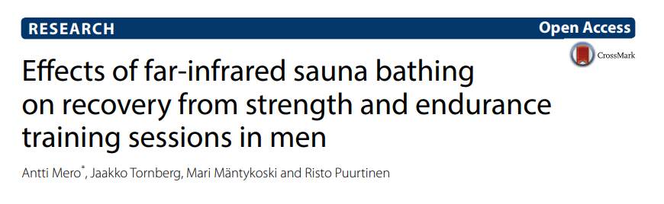
Infrasauna se svým hlubším průnikem do tkání jsou příznivé pro zotavení po vytrvalostním výkonu
Infrasauna představuje pro organismus velmi lehkou zátěž ve srovnání s tradiční (finskou)

Slide 16
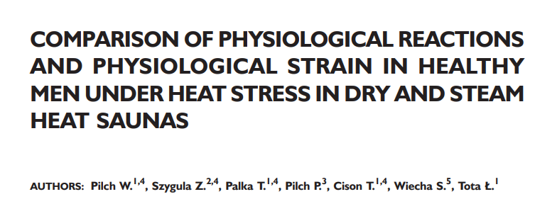
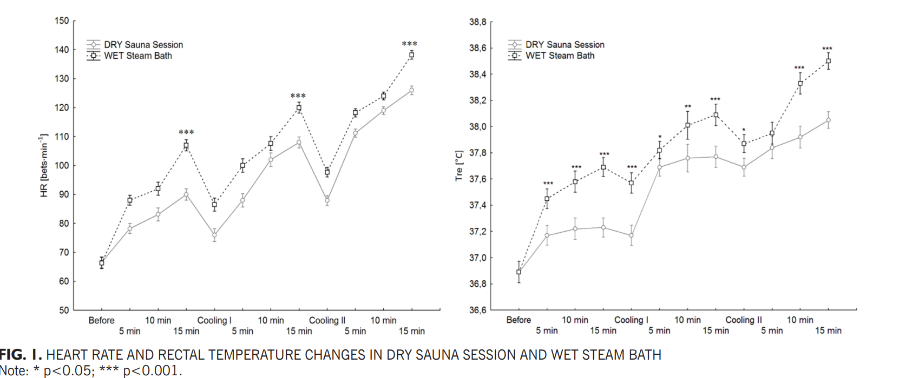

Slide 17
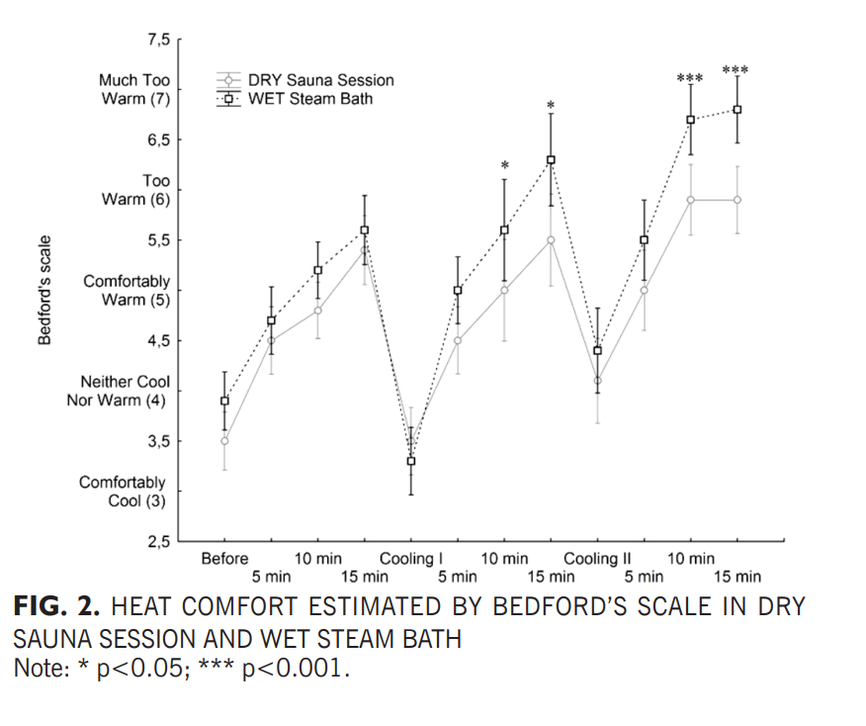

Slide 18
Vlhkost v sauně
Sauna s vyšší vlhkostí způsobuje větší tepelnou zátěž pro organismus ve srovnání se suchou saunou
Projevuje se to zvýšením rektální teploty, srdeční frekvencí, intenzivnějším subjektivním pocitem

Slide 19
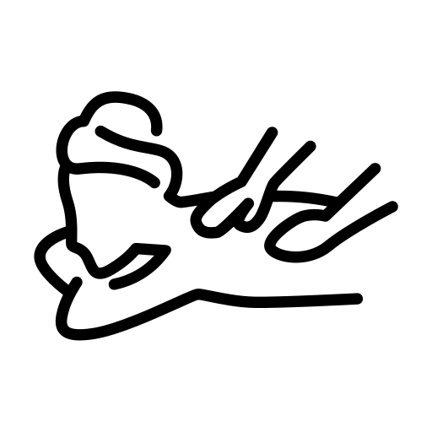
Masáže, kdy je můžeme využít a proč?

Slide 20
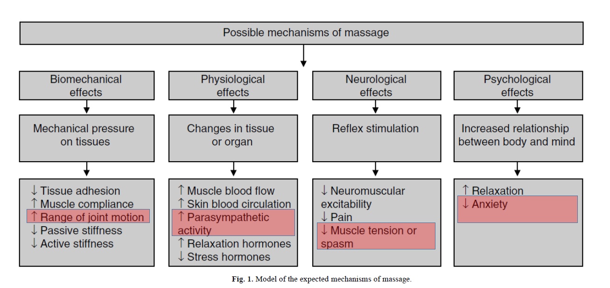
Masáže

Slide 21
Sportovní masáž
Cíl sportovní masáže:
  příprava na sportovní výkon
  pomoc při rozcvičování
  specifická pomoc při strečinku
  podpora zotavovacích procesů po zátěži
  navození pocitu pohody a relaxace
  specifická pomoc při doléčování zranění

Slide 22
Druhy sportovní masáže
Přípravná (kondiční)
Pohotovostní
V přestávkách mezi výkony
Odstraňující únavu
Sportovně léčebná

Slide 23
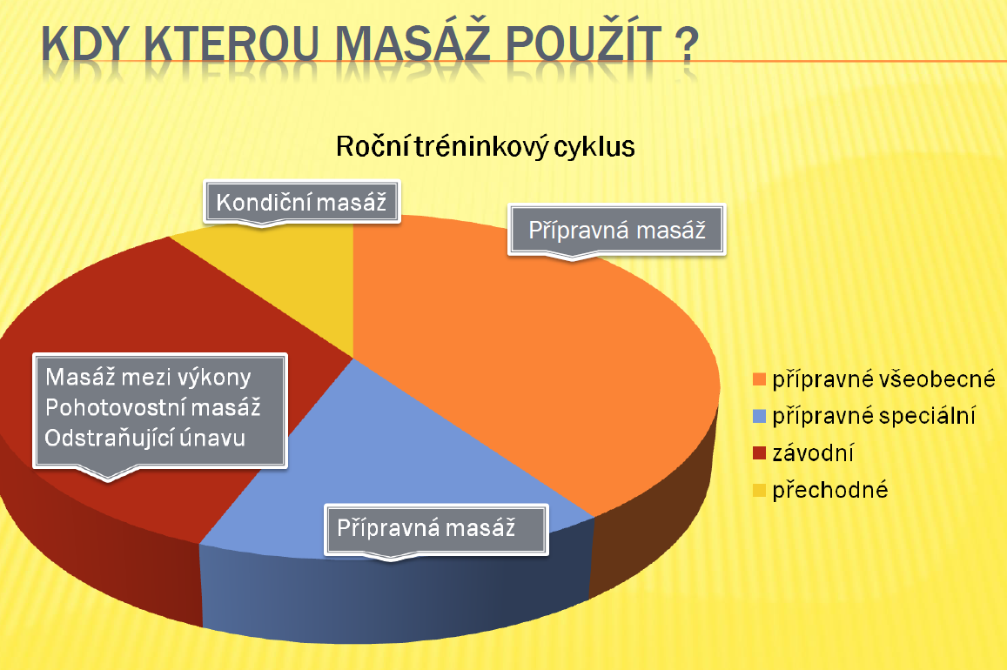

Slide 24
Přípravné období (přípravná masáž)
Posílení organismu, lepší snášení tréninkových dávek
Prevence proti přetěžování organismu
1-2x týdne (volnější dny)
Cíl:
  Podpořit rychlejší zotavení po tréninku
  Zrychlit krevní a mízní oběh
  Podpořit odplavení katabolitů
  Zabránit opožděné svalové bolesti
  Psychické uvolnění

Slide 25
Závodní období (pohotovostní masáž)
Součást přípravy na výkon
Před namáhavým tréninkem (závodem)
2 typy:
  Dráždivá (u sportovců, u kterých je útlum)
  Uklidňující (u sportovců s převahou podráždění)
CÍLE MASÁŽE
  Připravit svaly na aktivitu a námahu (zvýšit cirkulaci ve všech částech těla)
  Posílit účinek rozcvičení
  Podpořit možnost plného protažení
  Psychologický efekt: vyladit psychiku

Slide 26
Závodní období (masáž mezi výkony)
Odstranění únavy + pohotovostní dráždivá
Pozor na poměr
Cíle masáže
  Podpořit zotavení po výkonu
  Zlepšit cirkulaci a odstranění katabolitů
  Umožnit návrat svalových struktur do stavu před výkonem
  Osvěžit sportovce
  Odhalit zranění nebo poškození
  Předejít svalovým křečím a opožděné svalové bolesti
  Psychologický účinek: udržet motivaci pro další část soutěže, odstranit napětí

Slide 27
Závodní období (masáž odstraňující únavu)
Po skončení tréninku (závodu) k urychlení regenerace
Odstup od zátěže (min.60 min)
Často kombinovaná s hydroterapií, saunou
1 – 2x týdně
Využití všech hmatů
Cíle:
  Podpořit odplavení katabolitů
  Podpořit zotavení
  Návrat srdečně cévního systému do stavu před výkonem
  Předcházet opožděným svalovým bolestem
  Odstranit nebo zmírnit nepříznivé stavy sportovce
  Metabolismus přeladit na anabolickou fázi

Slide 28
Přechodné období (kondiční masáž)
Pomáhá udržet kondici
Celková vydatný, tvrdší
1x týdně

Slide 29
Sportovně léčebná masáž
cíle:
  Podpořit žilní a lymfatický oběh
  Odstranit nadměrné množství tkáňových tekutin
  Podpořit zotavení po zranění, lepší krevní zásobení – rychlejší regenerace
  Rozvolnit zjizvené tkáně a vazivové srůsty
  Podpořit celkovou pružnost, podpořit rozsah pohybu v poraněné oblasti
  Psychologický účinek
Doléčovat zranění
Zkrácení doby rekonvalescence
Určuje lékař
Pomáhá k odstranění svalových křečí
Zranění doprovázená otokem:
  serózní za dva dny
  krevní výron až za 3-4 dny

Slide 30
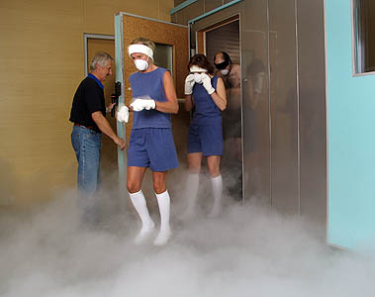
Kryoterapie
3 fáze:
  1. fáze – klient vstupuje v suchém lehkém oděvu, obuvi a rukavicích s rouškou přes ústa do předkomory naplněné studeným vzduchem o teplotě -20°C až -50°C
  2. fáze - pokračuje do hlavní komory s teplotou -110°C až -180°C, kde se pomalým tempem pohybuje, max 3-4 minuty
  3. fáze – pohybové aktivity až do obnovení původní teploty tělesných periferii (běhátko, bicyklový trenažér, veslování...)

Slide 31
Kryoterapie
Teoretické použití je zmírnění zánětu, snížení svalového napětí, svalová relaxace, zpomalení rychlosti nervového vedení, aby se omezila bolest (analgetický efekt), protektivní efekt na psychiku
Snížení DOMS po cvičení
Účinek kryoterapie na krevní markery svalového poškození a zánětu jsou variabilnější
Není jasné, zda kryoterapie poskytuje větší přínos pro zotavení ve srovnání s jinými strategiemi, jako je například ponoření do chladu

